Slide 1
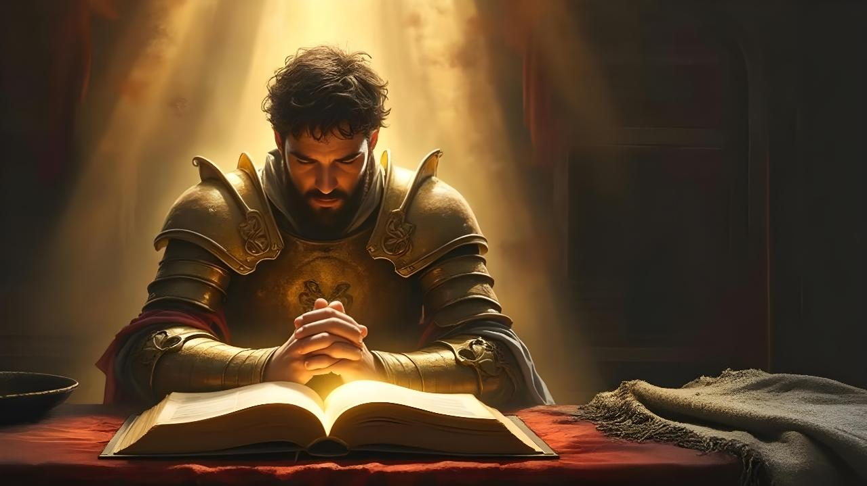
THUONDI MAG LEMO
Lesson 6 mar Mei 9, 2026

Slide 2

“Ahero Jehova Nyasaye nikech nowinjo kwayona; nowinjo ywakna kane adwaro kech. Nikech ne osechikona ite, abiro luonge kinde duto ma angima” (Zaburi 116:1, 2)

Slide 3


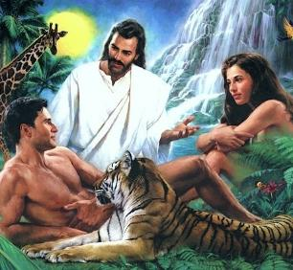

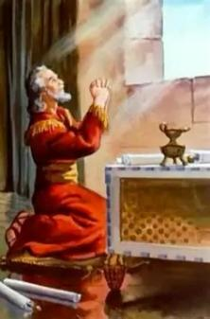
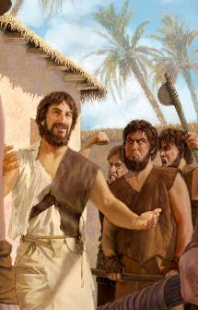
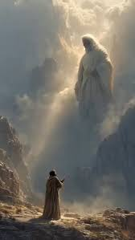


Gik moko duto ma ngima, nyaka dhano, Nyasaye nochueyogi gi nyalo mar loso gi jowetegi, kendo kode.
Dhano ma hape rach nolalo nyalo mar wuoyo gi Nyasaye wang’ gi wang’ ka Adam gi Hawa ne otimo richo.
To Nyasaye noweyonwa mich moro. “Sime” ma miyo wadhi nyime gi loso kode: lemo.
Daniel, Enoka, kod Musa gin ranyisi mag kaka wanyalo tiyo kod michni ma nigi teko.
Daniel:
Lemo e kinde mag luoro
Kaka onego wabedi ka walemo
Enoka:
Ngima mar lamo
Musa:
Wuoyo gi Nyasaye
Lemo mar sayo ni ng’ato

Slide 4

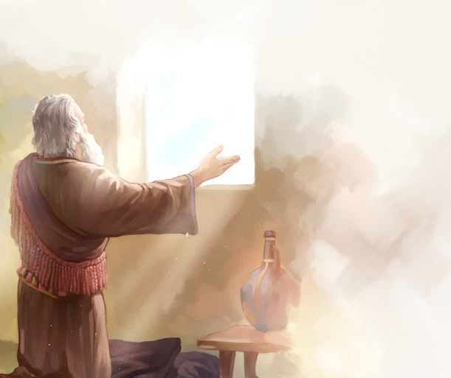
DANIEL

Slide 5

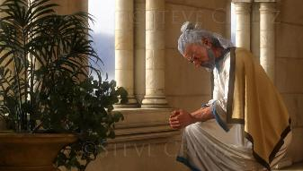
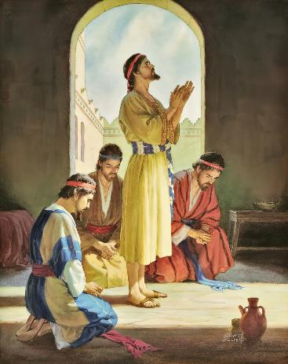
















LEMO E KINDE MAG LUORO
“Bang’e ne alamo Ruoth Nyasaye matek, kaywakne kendo ka ariyo kech. Bende ne arwako pien gugru, kendo ne abuko wiya buru” (Daniel 9:3)
Nikech genone kuom Nyasaye, Daniel noyudo rieko, nyalo mar loko tiend lek, kod rieko moro amora (Dan. 1:8, 17, 20). Ka ngimane kod ngima osiepene ne ni e masira, ne olokore ir Nyasaye kuom lamo (Dan. 2:17-23).
Bang’ ngima mar lemo, gin kido mage ma Daniel ne osebedogo (Dan. 6:3-5)?
JATELO MABER
BIDHRUOK
MARIEK
OK NYAL WANG
MA INYALO GEN
MOLUOR
NG’AT MAKARE KENDO MIGENO
JARATIRO MAONGE MIGANGA

Slide 6

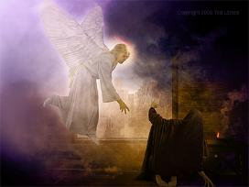
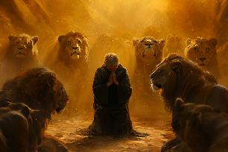
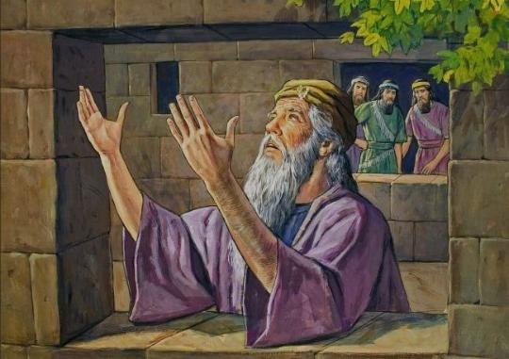
LEMO E KINDE MAG LUORO
“Bang’e ne alamo Ruoth Nyasaye matek, kaywakne kendo ka ariyo kech. Bende ne arwako pien gugru, kendo ne abuko wiya buru” (Daniel 9:3)
Polo ne winjo alam mar Daniel (Dan. 9:20-23; 10:12). En mana kuom ketho tudruokno ema wasike ne nyalo timone marach (Dan. 6:5-7)
Ka ne ochome gi buokni manyien mar tho, Daniel nosiko gi kite mar lemo (Dan. 6:10):
Nosiko ma ok olokre, olemo nyadidek e odiechieng’ achiel
Nong’ere, koyawo dirisane kochomo Jerusalem
Ne en gi timbe makende; nolemo kogoyo chonge piny
Ne opong’ gi erokamano kod kwayo

Slide 7

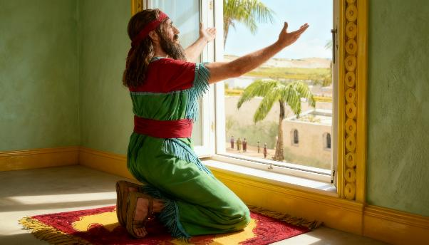


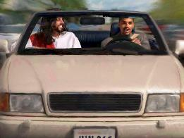
KAKA ONEGO WABEDI KA WALEMO
“Kane Daniel owinjo ni oseket sei e chikno, nodhi e ode. To e wi ode ne nitie ot moro mane nigi dirise mochomo yo Jerusalem. Ei odno Daniel ne pod dhi adhiya nyime gi goyo chonge piny e dho dirisego, kolamo Nyasaye nyadidek e odiechieng’ achiel kaka ne ojatimo pile.” (Daniel 6:10)
Ka walemo, wawuoyo gi Nyasaye mana ka gima wawuoyo gi osiepwa. Kata kamano, Nyasaye ok chal kodwa. En Ruodh piny ngima.
Kuom mano, tim mar Daniel ne en goyo chonge e nyim Nyasaye kolemo, ka oyango ni en Jaloch mare.
Nikech wanyalo lamo Nyasaye e kamoro amora kendo e kinde moro amora, ok en gima nyalore kata ma dwarore kinde duto mondo walem e yo ma kamano.
Miyo wang’wa, miyo waketo pachwa maber e lemo, to e kinde moko mano ok nyalre (kiwuotho, kiriembo gari, kod mamoko).
Gima duong’ en ni lamo magwa otimre gi luor mowinjore gi Nyasaye.

Slide 8

KAKA ONEGO WABEDI KA WALEMO
“Kane Daniel owinjo ni oseket sei e chikno, nodhi e ode. To e wi ode ne nitie ot moro mane nigi dirise mochomo yo Jerusalem. Ei odno Daniel ne pod dhi adhiya nyime gi goyo chonge piny e dho dirisego, kolamo Nyasaye nyadidek e odiechieng’ achiel kaka ne ojatimo pile.” (Daniel 6:10).” (Daniel 6:10)
Ei Biblos wayudo ranyisi mag ji mane lemo e yore mopogore opogore, kaluwore gi chalgi makende.
Jehoshafat nolemo ka ochung’ e nyim oganda (2 W.Nda 20:5)
Daudi nobet e nyim Nyasaye mondo ogo erokamano (2 Sam. 7:18)
Solomon nolemo kogoyo chonge piny, korieyo bedene (1Ruo. 8:54)
Oganda nokulore nyaka e lowo mondo gilem .
(Neh. 8:6)
Daudi nolemo kokulore e kitandane (1 Ruo. 1:47)
Nehemia nochung’ kendo nolemo gi chunye e nyim ruoth
(Neh.2:1-4 )
Ka ok wang’iyo kaka wachung’, Biblos jiwowa ni walem ma ok wawe (1 Thes. 5:17), watim kinda kuom lemo (Kol. 4:2) kendo wabed gi sinani e lemo (Rumi 12:12).

Slide 9

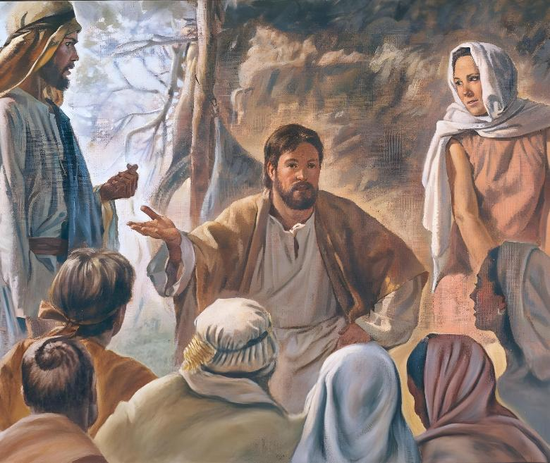
ENOKA

Slide 10

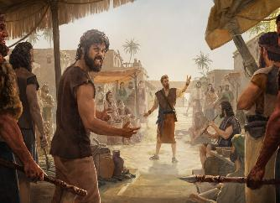
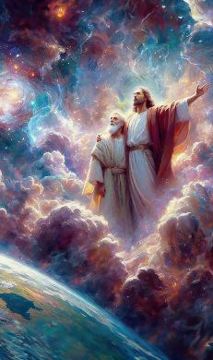
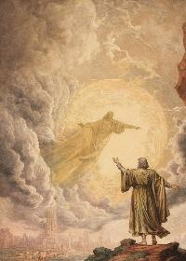
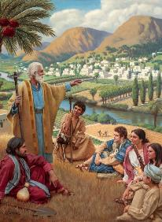
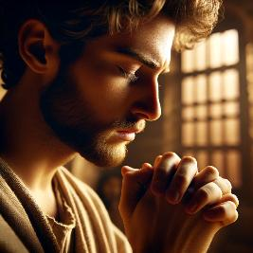
NGIMA MAR LAMO
“Bang’ wuotho gi Nyasaye kamano, ne ok ochak onene kendo, nikech Nyasaye nokawe.” (Chakruok 5:24)
Enoka nodak e kinde mane tek, timbe ma ok beyo mag ji mane odak kapok pi opong’o piny ne medore. Ka nonyuolo wuode, ng’eyo mare kuom Nyasaye nomedore, kendo tudruokne kode ne omedore (Chakruok 5:21-24).
Lemo ne en gima duong’ ahinya e tudruokno. Kaka tije ne medo bedo matek kendo mapiyo, e kaka nomedo lemo gi chuny achiel ma ok owe. Seche moko, ne odhi e kuonde ma ji onge mondo obed gi tudruok motegno gi Nyasaye. Kata kamano, kinde duto ne odok ir oganda mondo opuonjgi ng’eyo mare kuom Nyasaye.
Nyasaye winjowa e tije kod ndwandruok mag ngima ma pile ka pile kata e ka mokue mar yweyo. Onge kamoro e wang’ pinyni ma Nyasaye ok ne kata winjowae. Wanyalo lemo gi dwol mawinjore (ma konyowa mondo waket pachwa kuom gima wakwayo), kata wanyalo lemo gi chuny (ma konyowa nyiso paro ma wan-go). Gima duong’ en ni kik wawe loso gi Nyasaye e alam.

Slide 11

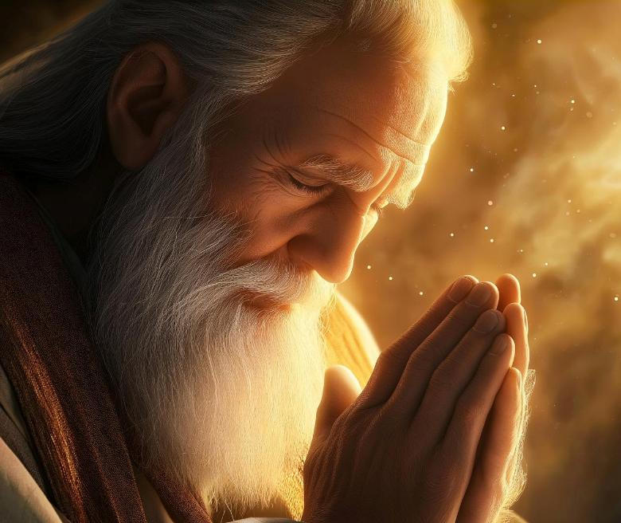
MUSA

Slide 12


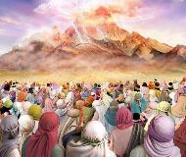
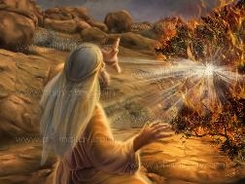
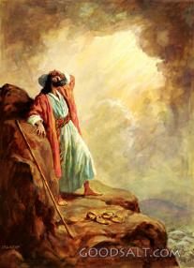
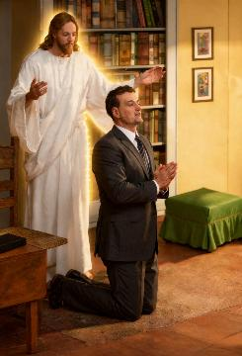
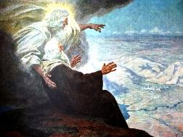
WUOYO GI NYASAYE
“Nyaka koroni janabi moro machal gi Musa, mane Ruoth Nyasaye romogo wang’ gi wang’, pok owuok e Israel” (Rapar mar Chik 34:10)
Kane giwinjo duond Nyasaye ka wuoyo kowuok e Sinai, oganda Israel nokwayo ni kik owuo kodgi kendo ratiro, nikech ne giluoro tho nikech dwolne (Wuok 20:18-19).
Mano ok e kaka nobedo kuom Musa, mane wuoyo gi Nyasaye wang’ gi wang’ (R.Chik 34:10). Kuom higni 40 (chakre e bungu mane wang’ nyaka e thone), Musa kod Nyasaye ne goyo mbaka ma pile ka pile (Wuok 33:9-11).
Biblos ondiko kuom kinde mag ndalo piero ang’wen mabuora ma Nyasaye nomiyoe Musa chike makende e wi gero hema mar lemo kendo chiwone chike mopogore opogore. E kinde mane giwuoyoego, Musa bende ne sayo ni oganda.
Waonge gi thuolo mar wuoyo gi Nyasaye wang’ gi wang’, to lamo pong’o bugono kuom miyowa thuolo mar wuoyo gi Nyasaye ratiro.

Slide 13
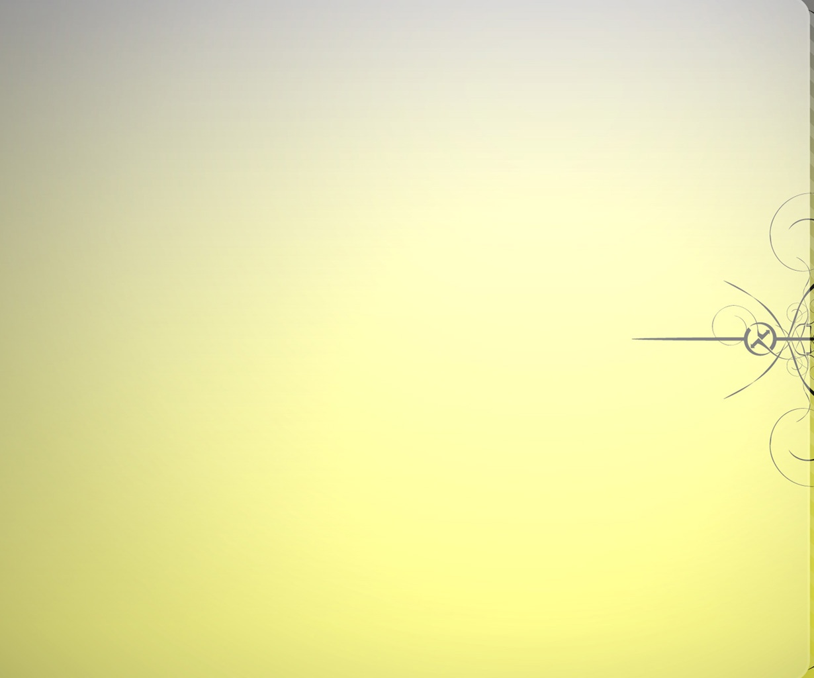
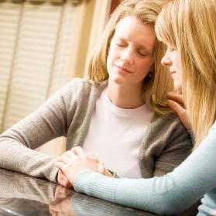

LAMO MAR SAYO NI NG’ATO
“Ruoth Nyasaye nokecho gi Harun ahinya, kendo nodwaro tieke, to e sano en bende ne alemone.” (Deuteronomy 9:20)
Lemo mar sayo en lemo ma walamo e lo ji mamoko (Jakobo 5:16; Mathayo 5:44; 1 Timotheo 2:1-4).
Musa nosayo Nyasaye ni jomoko e kinde mopogore opogore kendo kuom gik mopogore opogore:
NE JO ODGI
⁕ Nikech richo mar Harun (R. Chik 9:20)
⁕ Nikech ng’ur mar Miriam (Kwan 12:10-13)
NE OGANDA
⁕ Kinde mane riyo ohewogi (Wuok 15:24-25)
⁕ E kinde mane gidenyo (Kwan 11:11-13)
⁕ E kinde mane gitimo richo (Wuok 32:30-32)
Ang’o mane ojiwo Musa ne lemo ni jomoko?
Gima kamano bende onego ojiwwa: hera ni jogo ma walemone.

Slide 14

“Owinjore walam e kind joot, kendo moloyo duto kik wajwang’ lemo ma ling’ling’, nikech mano e ngima mar chuny. Dongo mar chuny ok nyalre ka lemo ojwang’. Lamo mar joot kata mar oganda kende ok oromo. E kar kend, we chuny obed moyawore ne wang’ Nyasaye ma nono. Lamo ma ling’ling’ onego owinj mana gi Nyasaye ma winjo alam. Onge it ma dwaro ng’eyo mathoth ma nyaka rwak ting’ mar kwayo ma kamano. E alam ma ling’ling’, chuny bedo thuolo kuom gik ma olwore, bedo thuolo kuom gik ma miyo oting’ore. E yo mamuol, to ochiwore chuth, obiro chopo bang’ Nyasaye. Teko ma mit kendo mosiko biro wuok kuom Ng’at ma neno malingling’, ma ite oyawore mar winjo alam ma wuok e chuny.”
EGW (Steps to Christ, p. 98)

